Slide 1
8. NOTRE GALAXIE:
LA VOIE LACTEE
Die Milchstrasse

Slide 2
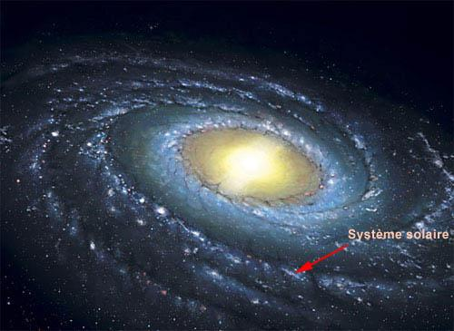
Notre système solaire se situe vers l’extérieur de notre galaxie qui s’appelle « la voie lactée ».
https://lescoursdemax.fr/wp-content/uploads/2021/02/milky-way-sun.jpeg

Slide 3
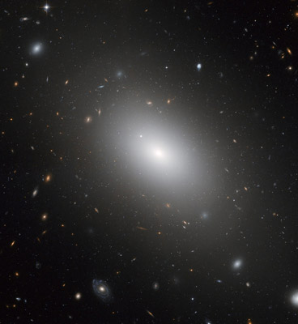
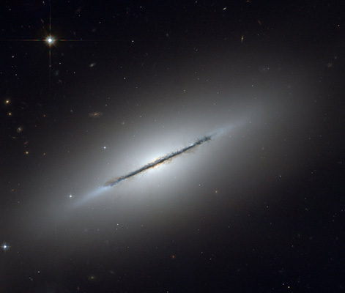
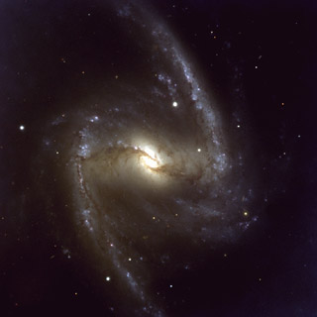
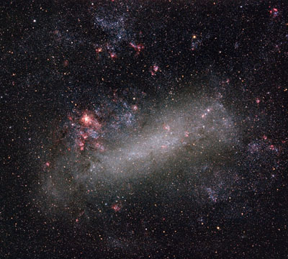
Dans l’Univers, il y a beaucoup de galaxies,
de différentes formes.
https://astronomes.com/galaxie/type-galaxie/

Slide 4
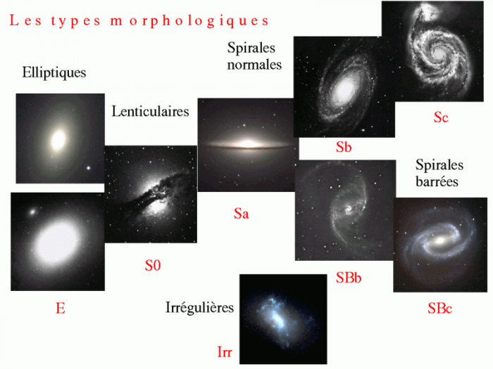
https://media4.obspm.fr/public/ressources_lu/pages_indicateur-secondaire/images_texte/diapason.png

Slide 5
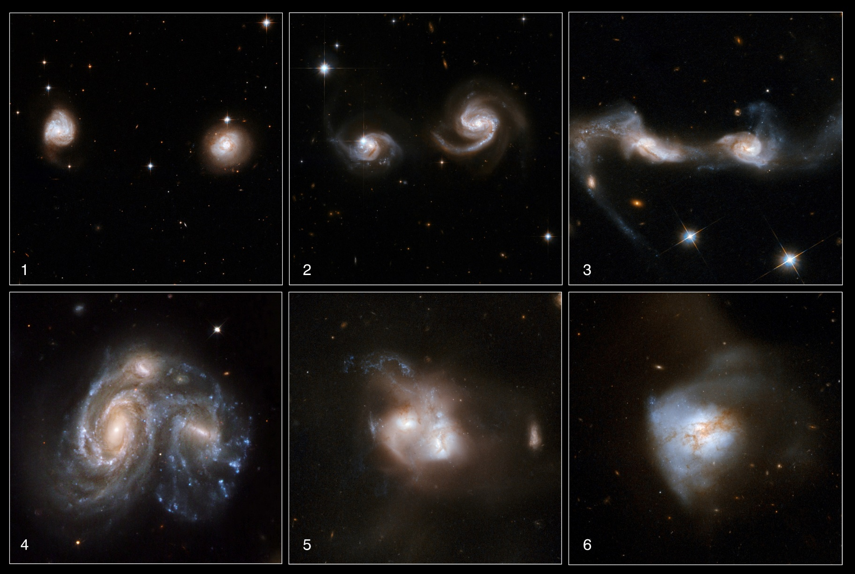
Que se passe-t-il lorsque deux galaxies se rencontrent?

Slide 6
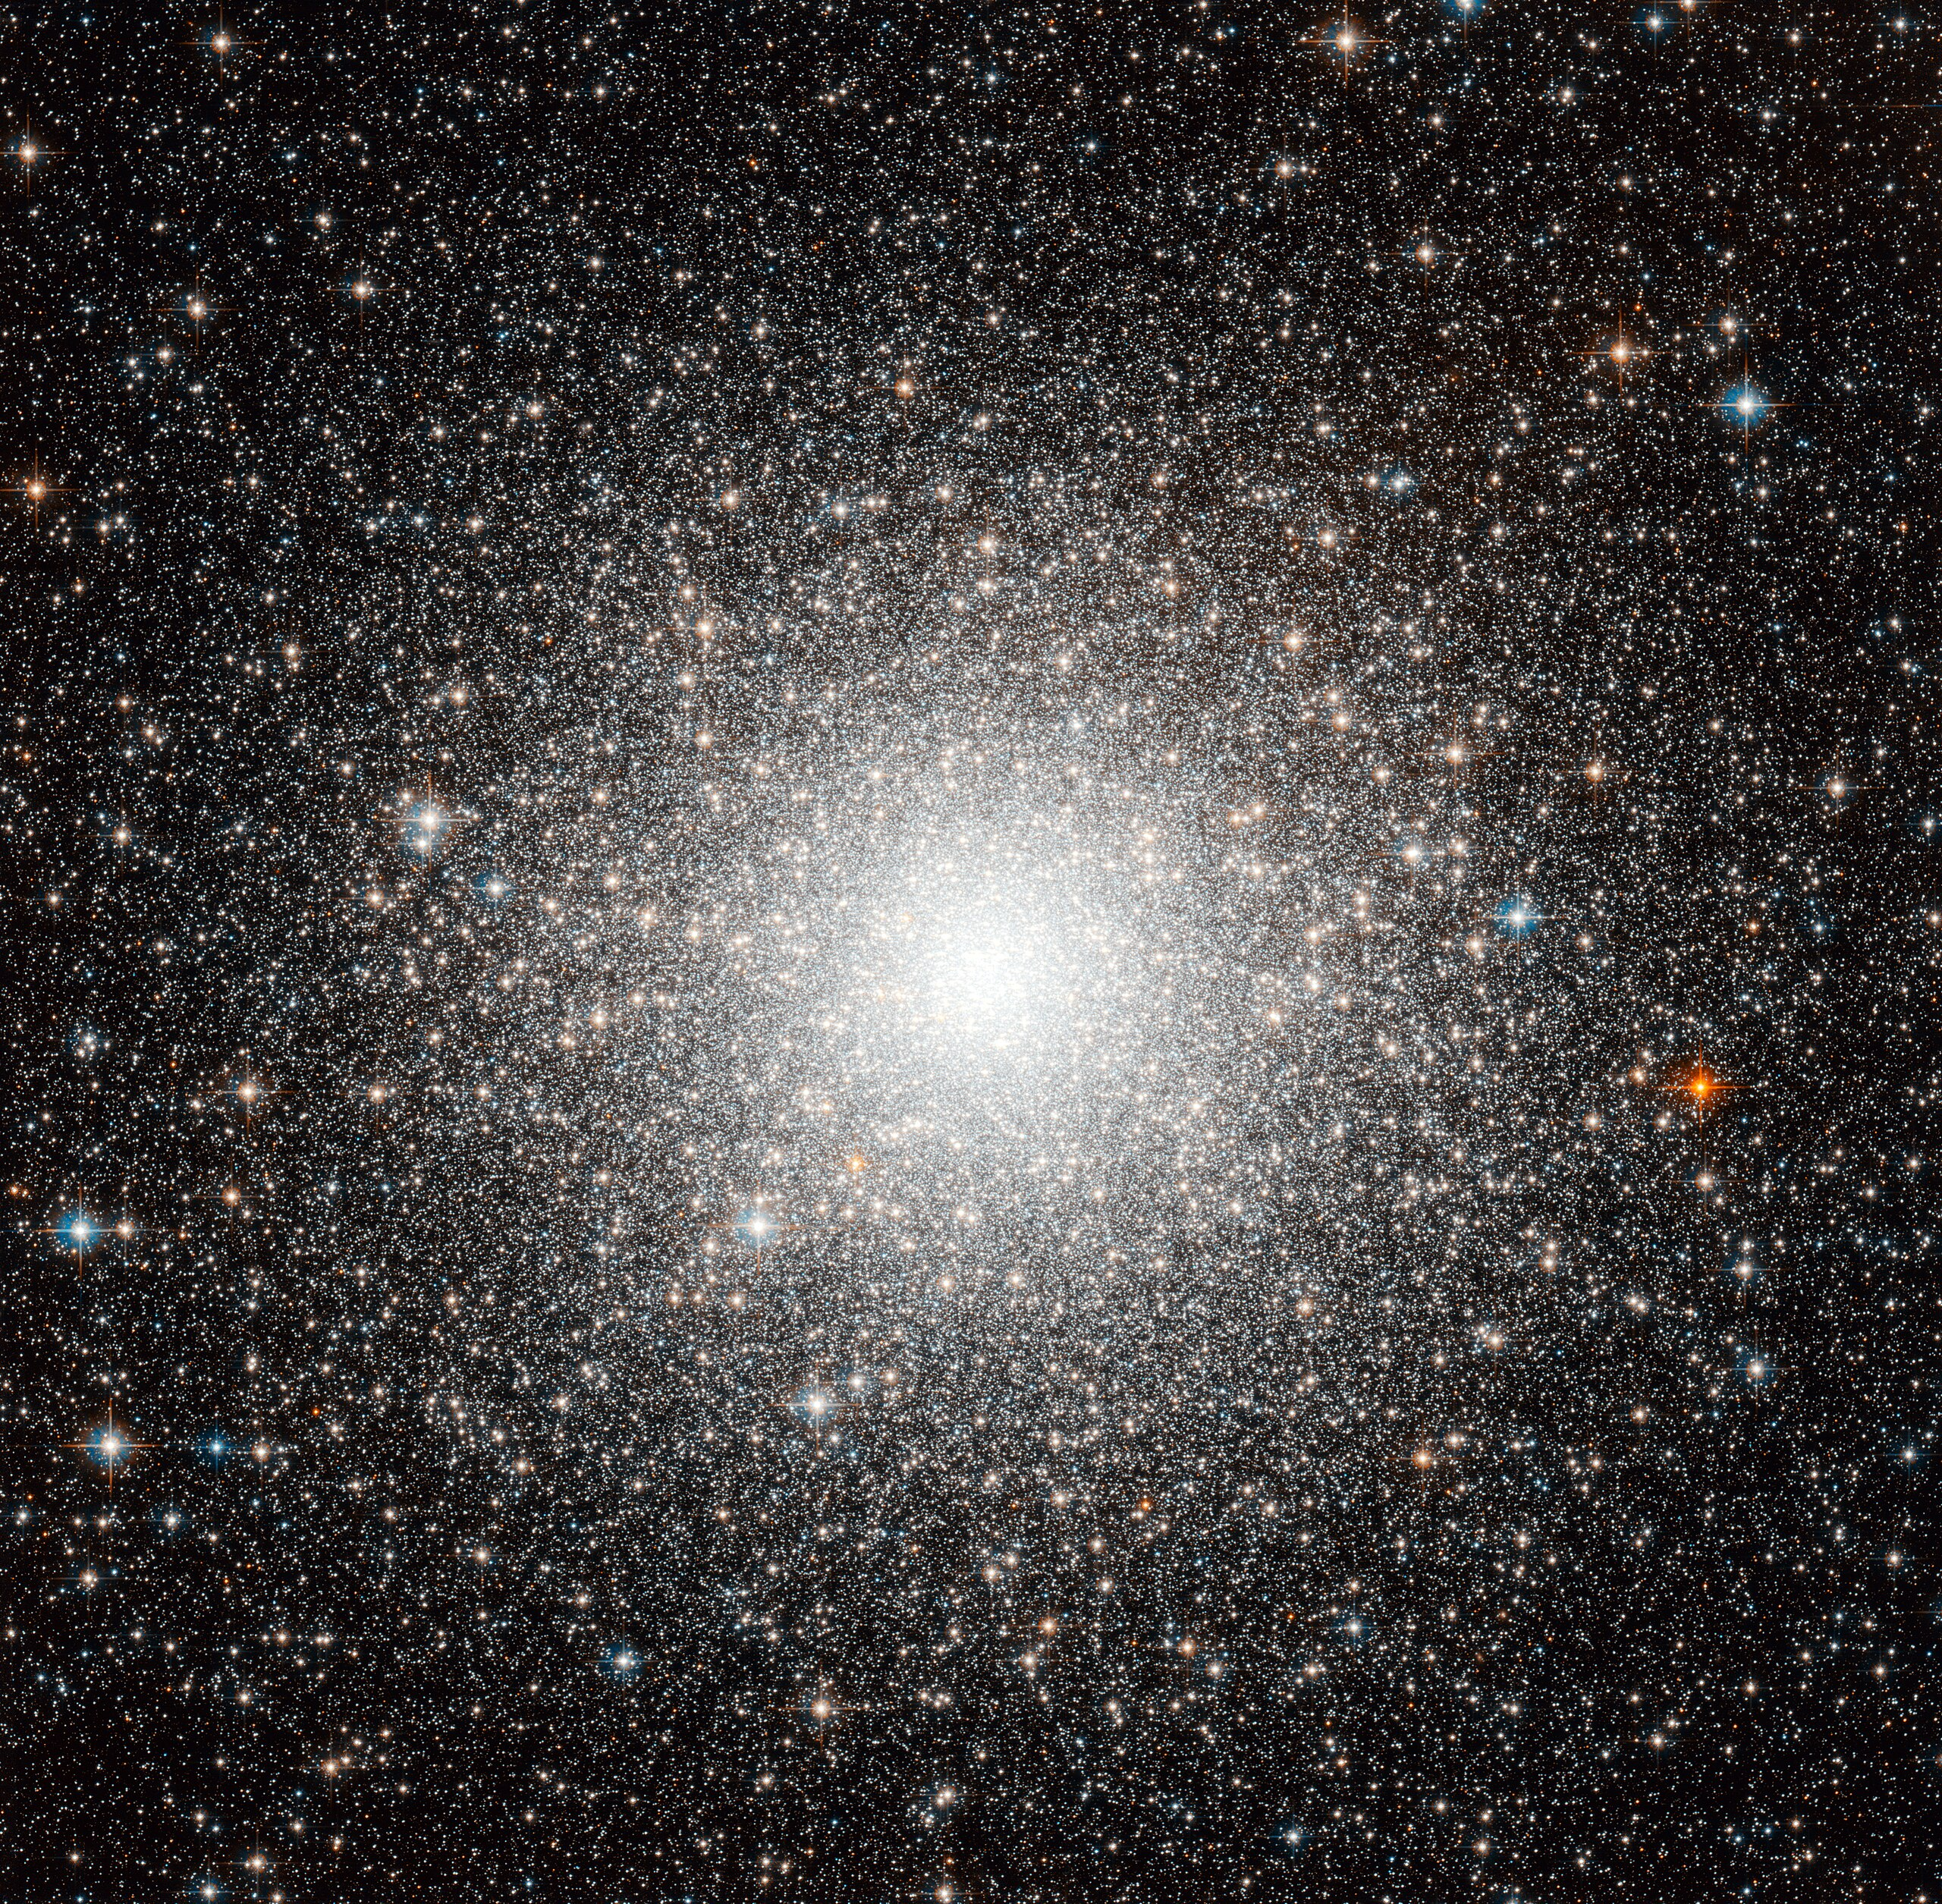
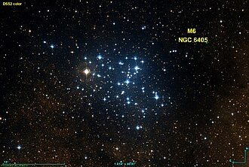
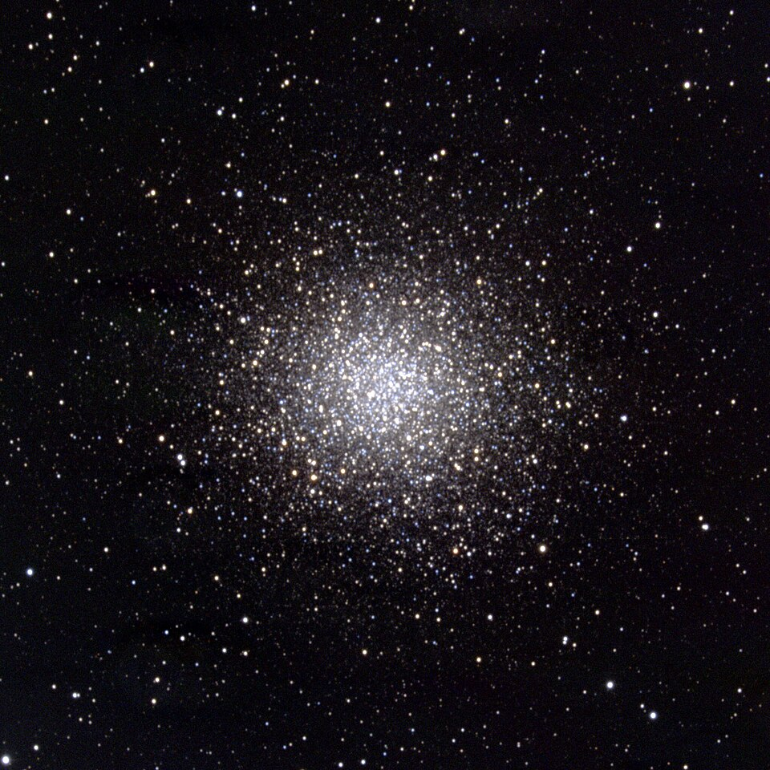
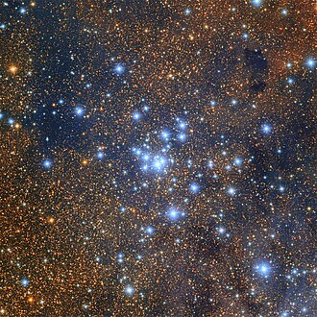
Les galaxies se regroupent pour former des amas .
Notre galaxie fait partie de l’amas appelé « Groupe local » qui compte une trentaine de galaxies.
Et après?
Les amas forment des super amas!
M54
M6
https://commons.wikimedia.org/wiki/File:NGC_6405_DSS.jpg?uselang=fr
M14
https://fr.wikipedia.org/wiki/M54_%28amas_globulaire%29
M21
https://upload.wikimedia.org/wikipedia/commons/thumb/1/16/Messier_14.jpg/1200px-Messier_14.jpg
https://upload.wikimedia.org/wikipedia/commons/thumb/f/ff/Trifid_and_Lagoon_Nebulae_Excerpt-_Messier_21_%28noirlab2521ag%29.jpg/960px-Trifid_and_Lagoon_Nebulae_Excerpt-_Messier_21_%28noirlab2521ag%29.jpg

